Slide 1
Решение квадратных уравнений
Работу выполнили: Плылова Елизавета и Пантелеева Александра, ученицы 8а класса МБОУ СШ № 1
г. Архангельска Архангельской области
Руководитель: Куприянович Марина Олеговна, учитель математики высшей квалификационной категории МБОУ СШ № 1 г. Архангельска Архангельской области, 2016 год

Slide 2
Уравнение с неизвестным х, левая часть которого есть квадратный трехчлен относительно х, а правая-нуль, называется квадратным уравнением.
5х²-6х+1,75=0
17х²+74х-107=0
5х²=0
х²=1
х²+16=0
х²+7х=0

Slide 3
Х²-11Х+18=0
По т. обратной т.Виета,
Х₁+Х₂=11, Х₁*Х₂=18
$$\left[\begin{aligned}Х=2 \\ Х=9\end{aligned}\right.$$
Ответ: 2;9

Slide 4
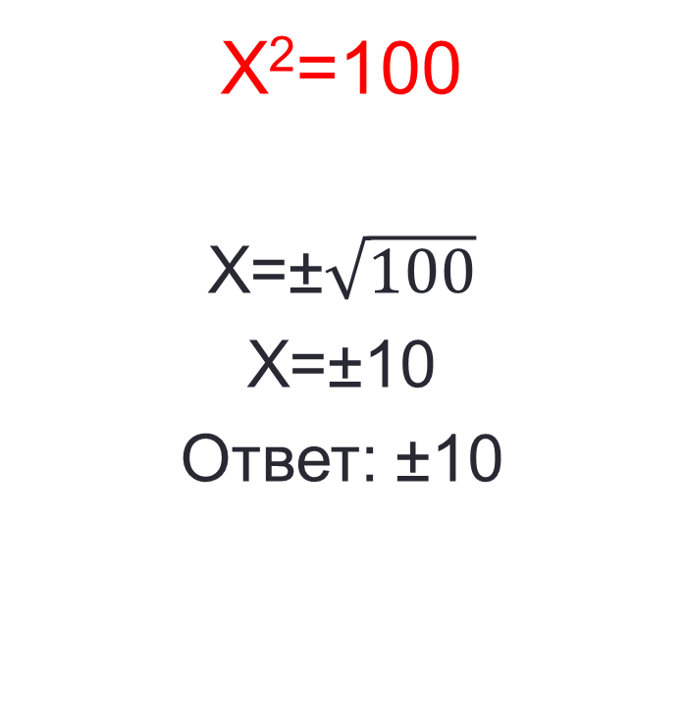
Х²=100
Х=±$\sqrt{100}$
Х=±10
Ответ: ±10
Х²-36=0
Х²=36
Х=±$\sqrt{36}$
Х=±6
Ответ: ±6

Slide 5

3Х²+2х=0
3Х²+2х=0 (1) 3Х+2=0
Х(3Х+2)=0 3Х=-2
$\left[\begin{aligned}Х=0 \\ 3х+2=0 (1)\end{aligned}\right.$ Х=-$\frac{2}{3}$
Ответ:- $\frac{2}{3}$; 0

Slide 6
2Х²-5Х-7=0
2Х²-5Х-7=0
а=2, ḃ= -5, с=-7
Д= ḃ²+4ас
Д=(-5)² - 4*2*(-7) = 25 + 56 = 81, Д>0, 2 корня
Х₁= $\frac{−ḃ+\sqrt{Д}}{2а}$ = $\frac{5+\sqrt{81}}{2∗2}=\frac{5+9}{4}$=3,5
Х₂= $\frac{−ḃ−\sqrt{Д}}{2а}$ = $\frac{5−\sqrt{81}}{2∗2}=\frac{5−9}{4}$=-1
Ответ:-1; 3,5

Slide 7
Х²+4Х+5=0
Х²+4Х+5=0
а=1, ḃ=4, с=5
Д= ḃ² - 4ас
Д=4² - 4*1*5 = 16 – 20 = -4, Д$<$0, нет корней
Ответ: нет корней

Slide 8
Х²+2Х+1=0
Х²+2Х+1=0
а=1, ḃ=2, с=1
Д= ḃ² - 4ас
Д= 2² - 4*1*1 = 4 - 4 = 0, Д=0, 1 корень
Х= $\frac{−ḃ}{2а}=\frac{−2}{2∗1}=\frac{−2}{2}=1$
Ответ: -1

Slide 9
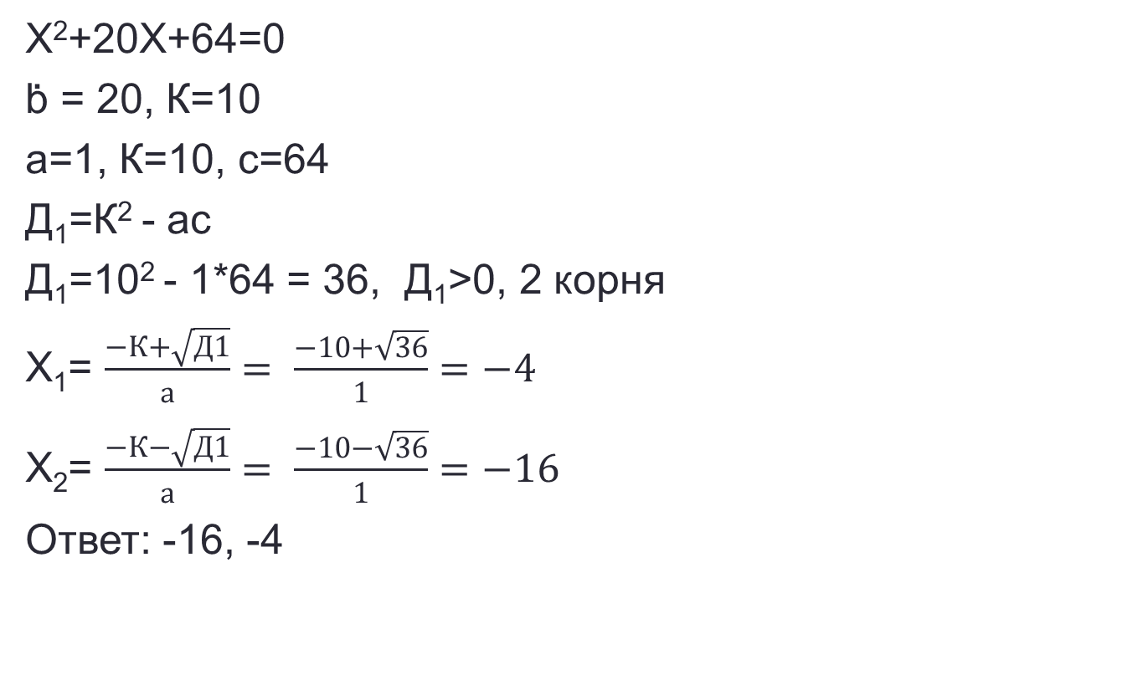
Х²+20Х+64=0
Х²+20Х+64=0
ḃ = 20, К=10
а=1, К=10, с=64
Д₁=К² - ас
Д₁=10² - 1*64 = 36, Д₁>0, 2 корня
Х₁= $\frac{−К+\sqrt{Д1}}{а}= \frac{−10+\sqrt{36}}{1}=−4$
Х₂= $\frac{−К−\sqrt{Д1}}{а}= \frac{−10−\sqrt{36}}{1}=−16$
Ответ: -16, -4

Slide 10
Количество корней квадратного уравнения
Если Д₁>0, то находим 2 корня по формулам: Х₁= $\frac{−К+\sqrt{Д1}}{а} ;$Х₂= $\frac{−К−\sqrt{Д1}}{а}$
Если Д₁=0, то находим 1 корень по формуле: х= $\frac{−к}{а}$
Если Д₁ $<$0,корней нет.

Slide 11
Библиография:
Алгебра.8 класс: учеб. для общеобразоват. учреждений /С. М. Никольский, М. К. Потапов, Н.Н. Решетников, А.В. Шевкин /.- 7-е изд., дораб.- М.: Просвещение,2010.- 287 с. : ил.

